Slide 1
«Развитие навыков связной речи дошкольников с помощью использования современных информационно- коммуникативных технологий »

Slide 2
Актуальность
В современных условиях при широком внедрении новых информационных технологий актуальной остается проблема развития речи ребенка - дошкольника. Ведь именно от уровня развития его речевых способностей зависит дальнейшее овладение знаниями и полноценное развитие. Современные родители мало и неохотно читают своим детям, не побуждают их к диалоговой речи, поэтому речь дошкольников не отличается особой выразительностью, они зачастую допускают в своей речи ошибки, ограничиваются односложными ответами. Из-за неразвитости речи, бедности словарного запаса у воспитанников часто пропадает интерес на занятиях по развитию речи, отсутствует учебная мотивация.

Slide 3
Условия учебной мотивации ребенка
В таких условиях к нам в помощь приходит использование компьютерных технологий как один из источников мотивации. Возможности компьютера здесь неисчерпаемы. Он позволяет погрузить дошкольников в определенную игровую ситуацию, сделать непосредственно образовательную деятельность более содержательной, интересной, привлекательной и по-настоящему современной.

Slide 4
Перечень информационных технологий
Информационные технологии, это не только и не столько компьютеры и их программное обеспечение. Под ИКТ подразумевается использование компьютера, Интернета, телевизора, видео, DVD, CD, мультимедиа, аудиовизуального оборудования, то есть всего того, что может представлять широкие возможности для коммуникации.

Slide 5
Использование ИКТ в развитие речи детей в дошкольном возрасте позволяет:
1. Расширяется представления воспитанников об окружающем мире, обогащается словарный запас.
2. Дети более логично и последовательно будут излагать свои мысли, более глубоко понимать значение слов.
3. Сформируется умение передавать свои впечатления от прослушанной музыкальной композиции, от просмотренной картины или иллюстрации.
4. Дети будут использовать в речи художественные достоинства родного языка, а под конец обучения проявят желание самостоятельно создавать их.
5. Использование данных приемов позволит поэтапно подвести ребенка проявлять интерес к стихам, загадкам, сказкам.
6. В данном подходе оправдают себя предусмотренная взаимосвязь групповых и подгрупповых, совместных и индивидуальных форм организации работы с детьми.

Slide 6
Использование ИКТ позволяет проводить образовательную деятельность:
на высоком эстетическом и эмоциональном уровне (фотографии, анимация, музыка) ;
обеспечивает наглядность;
привлекает большое количество дидактического материала;
способствует повышению качества образования.

Slide 7
НОД с использованием ИКТ может быть:
- фронтальной;
- индивидуальной;
- групповой

Slide 8
ИКТ имеют ряд преимуществ:
- предъявление информации на экране компьютера в игровой форме вызывает у детей огромный интерес;
- информационные технологии обеспечивают личностно-ориентированный подход;
- возможности компьютера позволяют увеличить объём предлагаемого для ознакомления материала.
- ИКТ несет в себе образный тип информации, понятный дошкольникам;
- движения, звук, мультипликация надолго привлекает внимание ребенка;
- проблемные задачи, поощрение ребенка при их правильном решении самим компьютером являются стимулом познавательной активности детей;
- ребенок сам регулирует темп и количество решаемых игровых обучающих задач;
- в процессе своей деятельности за компьютером дошкольник приобретает уверенность в себе, у него повышается самооценка.

Slide 9
В случае применения ИКТ нужно выполнять следующий ряд требований:
-при использовании компьютера на занятиях с детьми 4-5 лет необходимо проводить в течение дня не более одного такого занятия. Возможно их применение не более трех раз в неделю в дни большей работоспособности: во вторник, в среду и в четверг.
-после завершения занятия с детьми необходимо проводить гимнастика для глаз.
-продолжительность непрерывной работы за компьютером на развивающих занятиях в виде игры: для детей 5 лет должна не превышать 10 минут, а для детей 6–7 лет 15 минут.
-положение экрана видеомонитора должно соответствовать уровню глаз или быть немного ниже, но находится на расстоянии не ближе 50 см.
-ребенок, который носит очки, должен работать за компьютером в них.
-на занятиях детей с компьютером обязательно должен присутствовать воспитатель

Slide 10
Именно дошкольникам, с их наглядно-образным мышлением понятно лишь то, что можно одновременно рассмотреть, услышать, подействовать или оценить действие объекта. В связи с этим используем мультимедийные презентации- это программа, которая может содержать текстовые материалы, фотографии, рисунки, слайд-шоу, звуковое оформление.

Slide 11
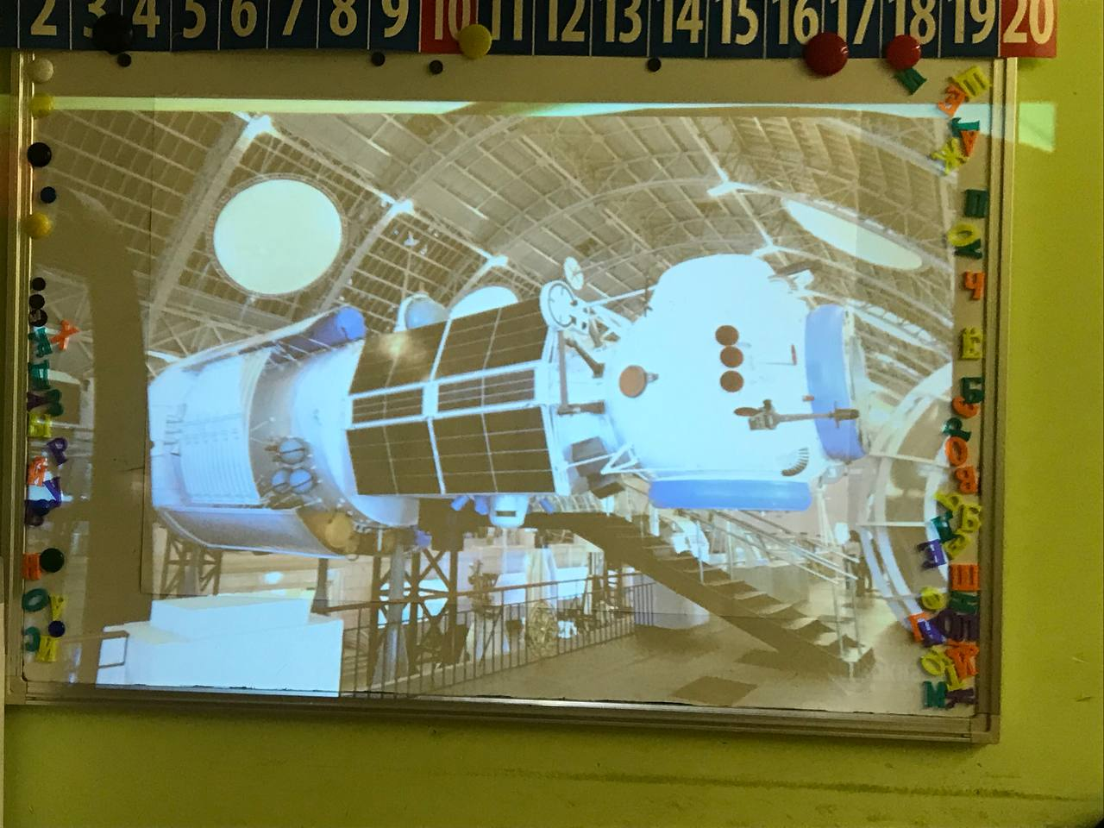
Просмотр презентаций в рамках проекта и НОД

Slide 12
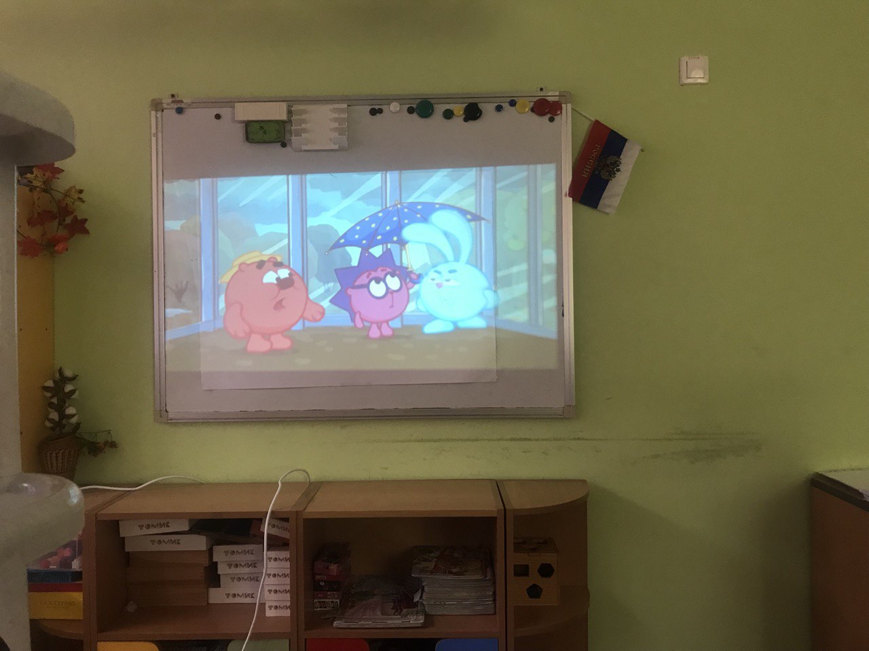
Просмотр мультиков(подобранных по тематике недели)

Slide 13
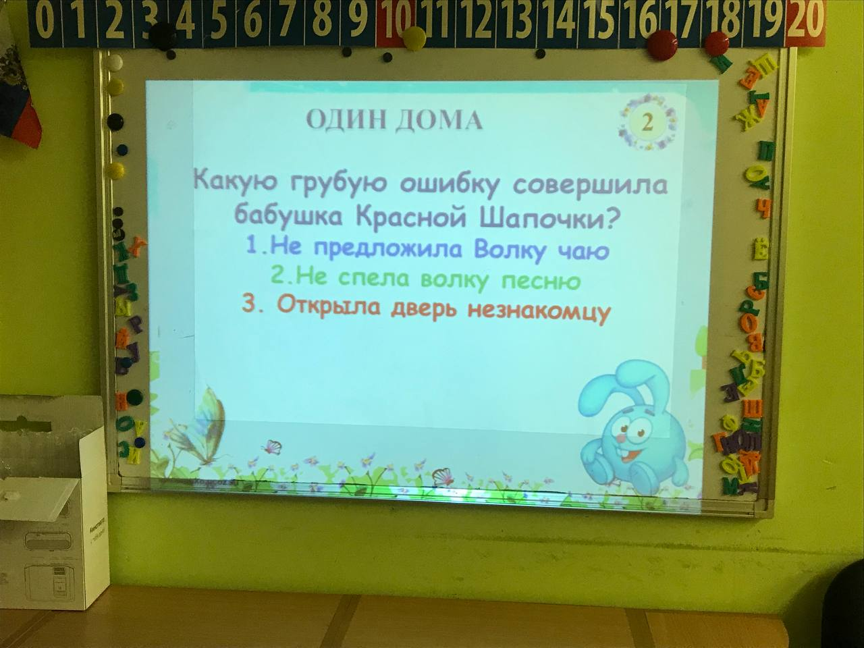
Использование интерактивных игр

Slide 14
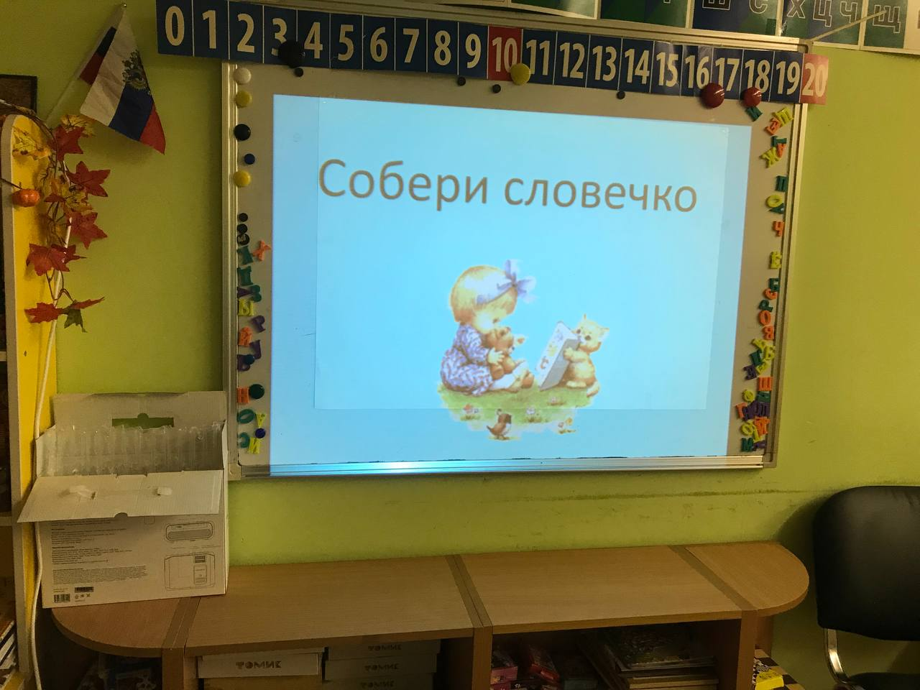

Slide 15
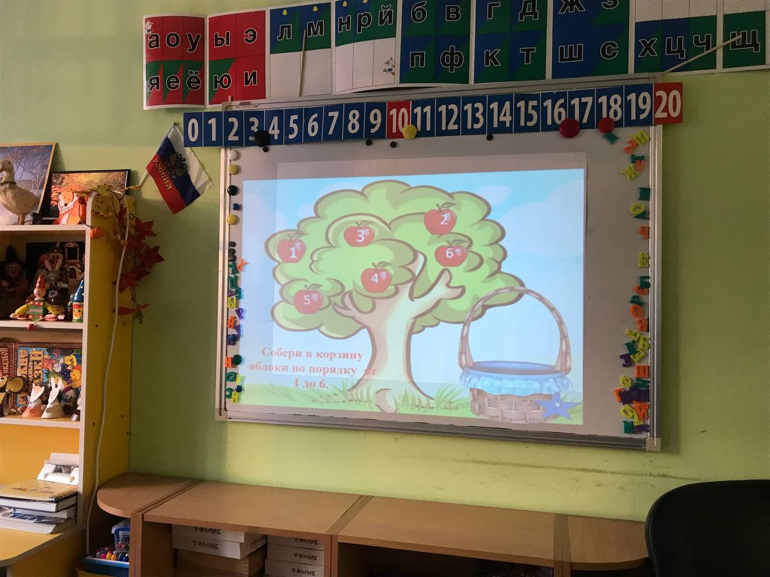

Slide 16
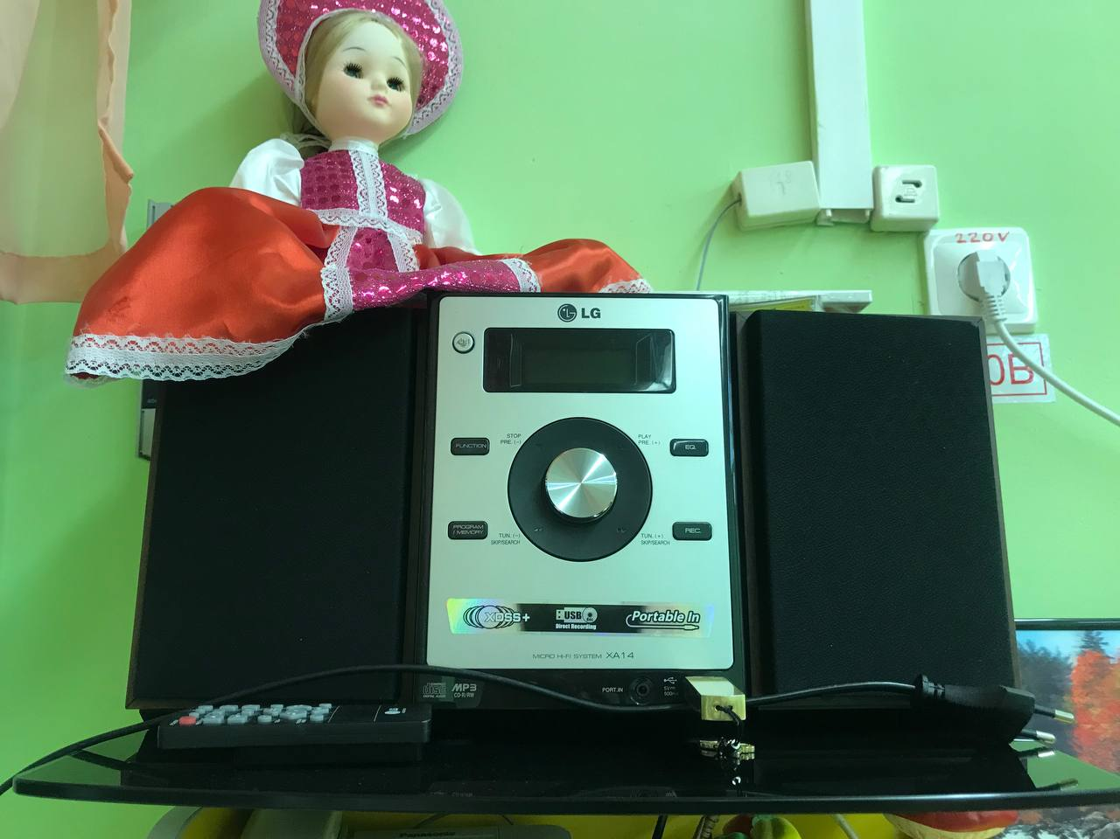
Использование аудиотехники

Slide 17
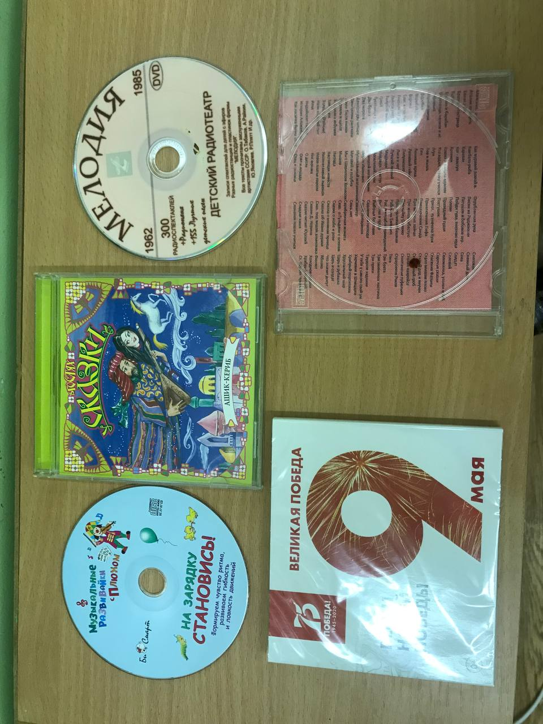

Slide 18
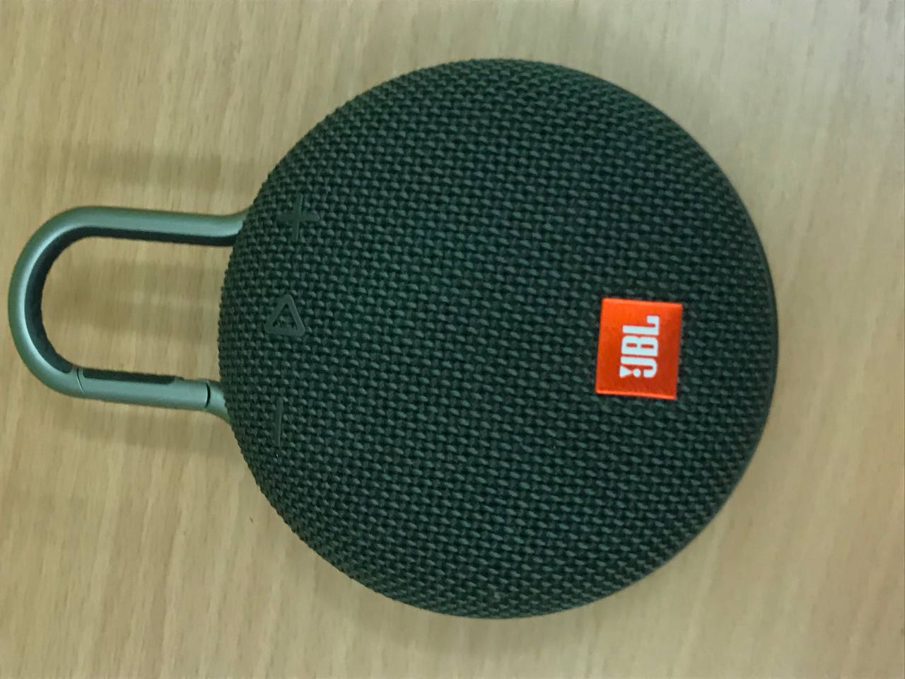

Slide 19
Спасибо за внимание!

